Slide 1

Europäische Energielastanalyse
2025
Jährlicher europäischer Lastvergleich mit ENTSO-E API,
Zeitreihenanalyse & Visualisierung
Lukas Knorr · Vincent Matt · Anton Hüttner · Martin Rüther
IT-Projekt 2026 | Repository: Europavergleich-IT-Projekt-2026 /
Notes:
Begrüßung und Vorstellung des Teams. Kurz erklären: Wir analysieren den Stromverbrauch von 7 europäischen Ländern über 3 Jahre mit echten Daten der europäischen Netzbetreiber.

Slide 2



Projektüberblick
Drei Bausteine: Daten holen, verarbeiten, sichtbar machen
Datenquelle
Untersuchung
Ergebnisse
ENTSO-E Transparency Platform – die offizielle Datenplattform der europäischen Übertragungsnetzbetreiber. Stündliche bis viertelstündliche Messwerte zu Last & Erzeugung.
7 Länder: Deutschland, Frankreich, Spanien, Italien, Polen, Norwegen, Kroatien.
Aus dem Jahr 2025 plus laufende Daten (Woche / Monat).
Über 20 Diagrammtypen: Lastverläufe, Jahresvergleiche, Erneuerbaren-Anteile, Energieträger-Mix, CO₂-Intensität und Prognosevergleiche.
Notes:
Überblick über die drei Säulen des Projekts. Betonen: Das sind echte, offizielle Daten – keine Beispieldaten.

Slide 3
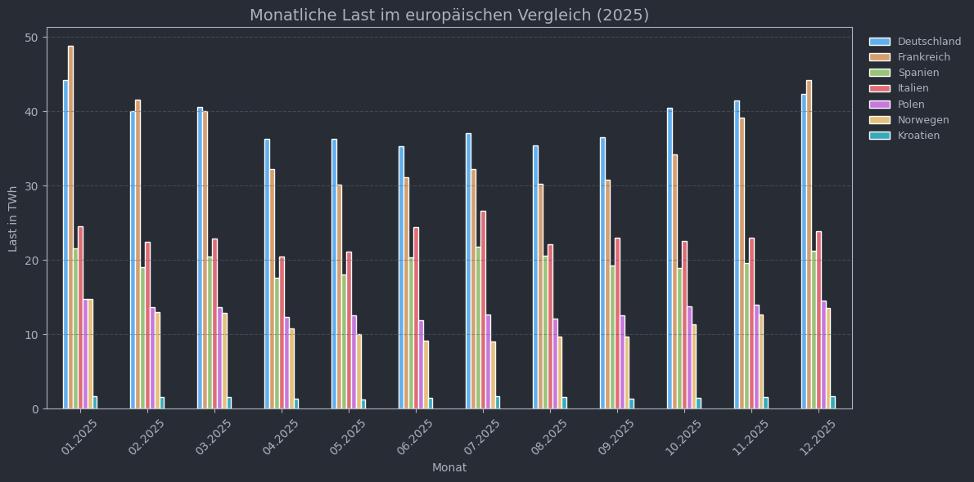
Monatliche Stromlast 2025
Energiewirtschaftliche Einordnung
Frankreich: elektrische Heizung – Januar über DE (49 vs. 44 TWh)
Italien: Juli-Spitze durch Klimaanlagen
Ausblick: Wärmepumpen & E-Autos erhöhen Winterlast
Quelle: ENTSO-E, eigene Berechnung & Darstellung
Notes:
Die Saisonalität erklären. Highlight: Frankreichs Elektroheizungen machen das Land im Winter zum größten Verbraucher Europas – ein direktes Erbe der Kernkraftstrategie der 70er Jahre (billiger Strom → elektrisches Heizen).

Slide 4
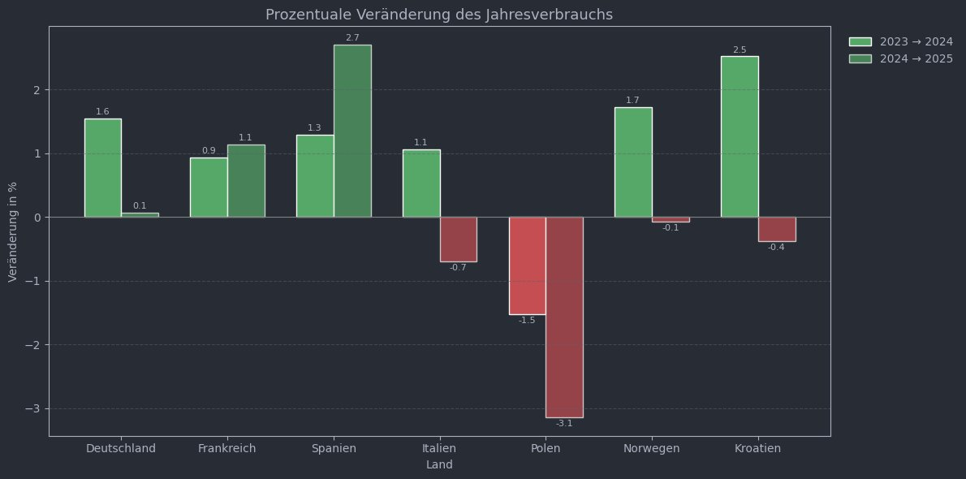
Veränderung des Jahresverbrauchs
Erholung nach der Energiekrise – aber kein klarer Wachstumstrend
Energiewirtschaftliche Einordnung
2023 → 2024: Fast überall Wachstum – die Sparmaßnahmen der Energiekrise 2022 liefen aus.
2024 → 2025: Das Bild dreht sich – Polen −3,1 %, Italien −0,7 % (Effizienz, Wetter, Industrie).
Spanien wächst weiter (+2,7 %) – starke Wirtschaft & Elektrifizierung.
Alle Werte unter ±3,5 %: Stromnachfrage ist träge – der erwartete Boom durch E-Autos & Rechenzentren ist noch kaum sichtbar.
Quelle: ENTSO-E, eigene Berechnung & Darstellung
Notes:
Kontext Energiekrise 2022: Nach dem russischen Angriff auf die Ukraine explodierten die Preise, Industrie und Haushalte sparten massiv. 2023/24 normalisierte sich das. Spannend: Die EU plant mit stark steigender Stromnachfrage – die Daten zeigen das bisher kaum.

Slide 5
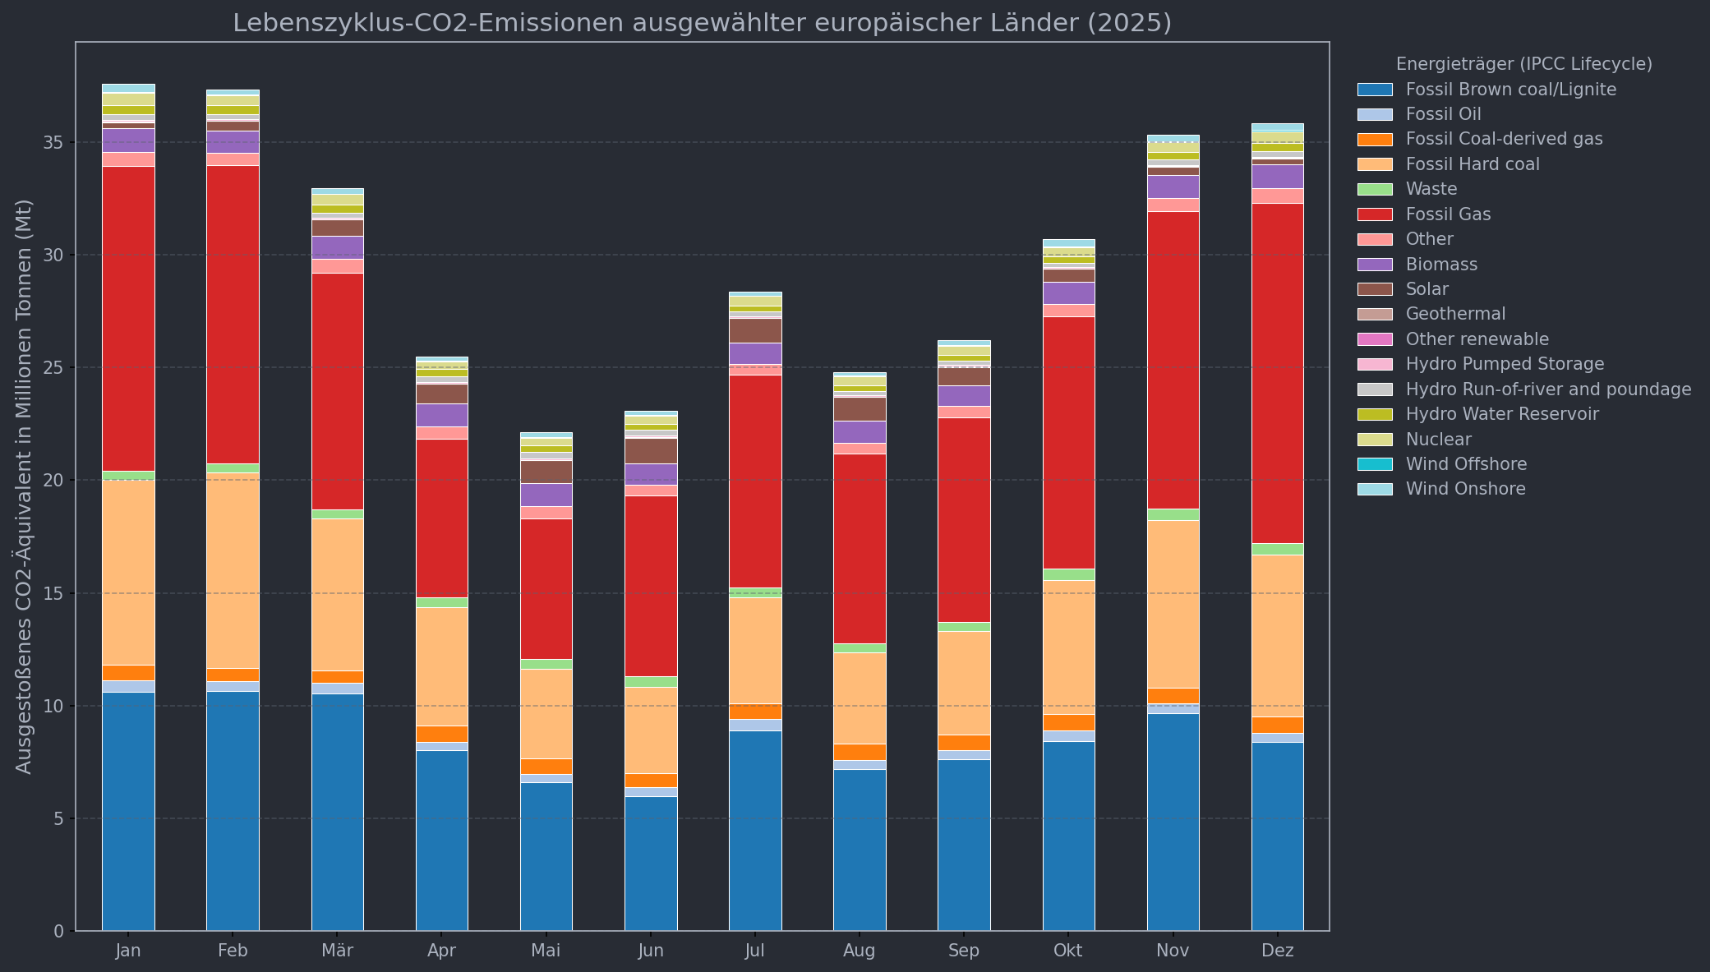
Lebenszyklus CO2-Emissionen (2025)
Über CO2- Emissionen der einzelnen Energieträger
Energiewirtschaftliche Einordnung
Saisonalität: Winter ~37 Mt, Frühsommer ~22 Mt.
Fossile dominieren: Braunkohle, Erdgas, Steinkohle.
Erneuerbare & Kernkraft tragen kaum bei.
Fazit: Schwankungen durch fossile Träger getrieben.
Quelle: ENTSO-E, eigene Berechnung & Darstellung
Notes:
Die wichtigste Botschaft dieser Folie: Frankreich sieht mit 24,9 % schlecht aus, hat aber dank Kernkraft eine der niedrigsten CO₂-Intensitäten Europas. Erneuerbar und klimafreundlich sind zwei verschiedene Messlatten.

Slide 6
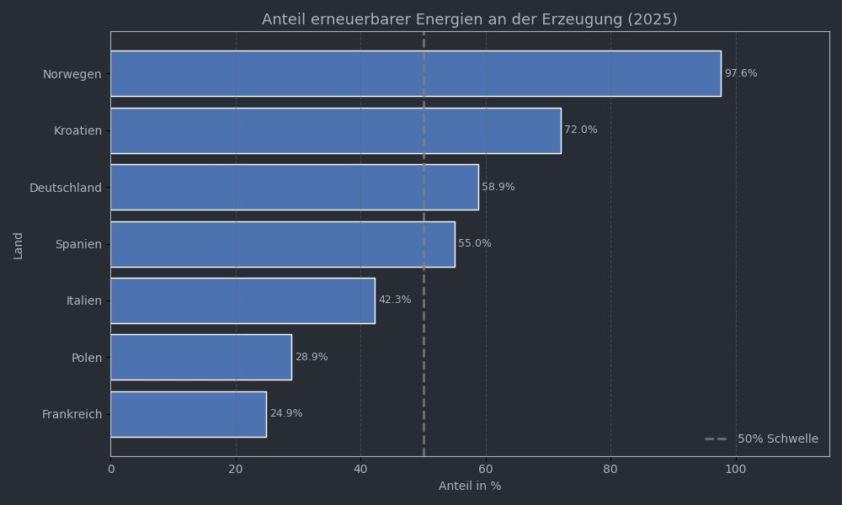
Anteil erneuerbarer Energien (2025)
Von 97,6 % bis 24,9 % – Europas Energiestrategien im Direktvergleich
Energiewirtschaftliche Einordnung
Norwegen 97,6 %: „Batterie Europas" dank Wasserkraft.
Deutschland 58,9 %: Wind & Solar liefern die Mehrheit.
Frankreich 24,9 %: CO₂-arme Kernkraft zählt nicht als erneuerbar.
Polen 28,9 %: Kohleland holt per Solar auf.
Merke: erneuerbar ≠ klimafreundlich – der Mix zählt.
Quelle: ENTSO-E, eigene Berechnung & Darstellung
Notes:
Die wichtigste Botschaft dieser Folie: Frankreich sieht mit 24,9 % schlecht aus, hat aber dank Kernkraft eine der niedrigsten CO₂-Intensitäten Europas. Erneuerbar und klimafreundlich sind zwei verschiedene Messlatten.

Slide 7
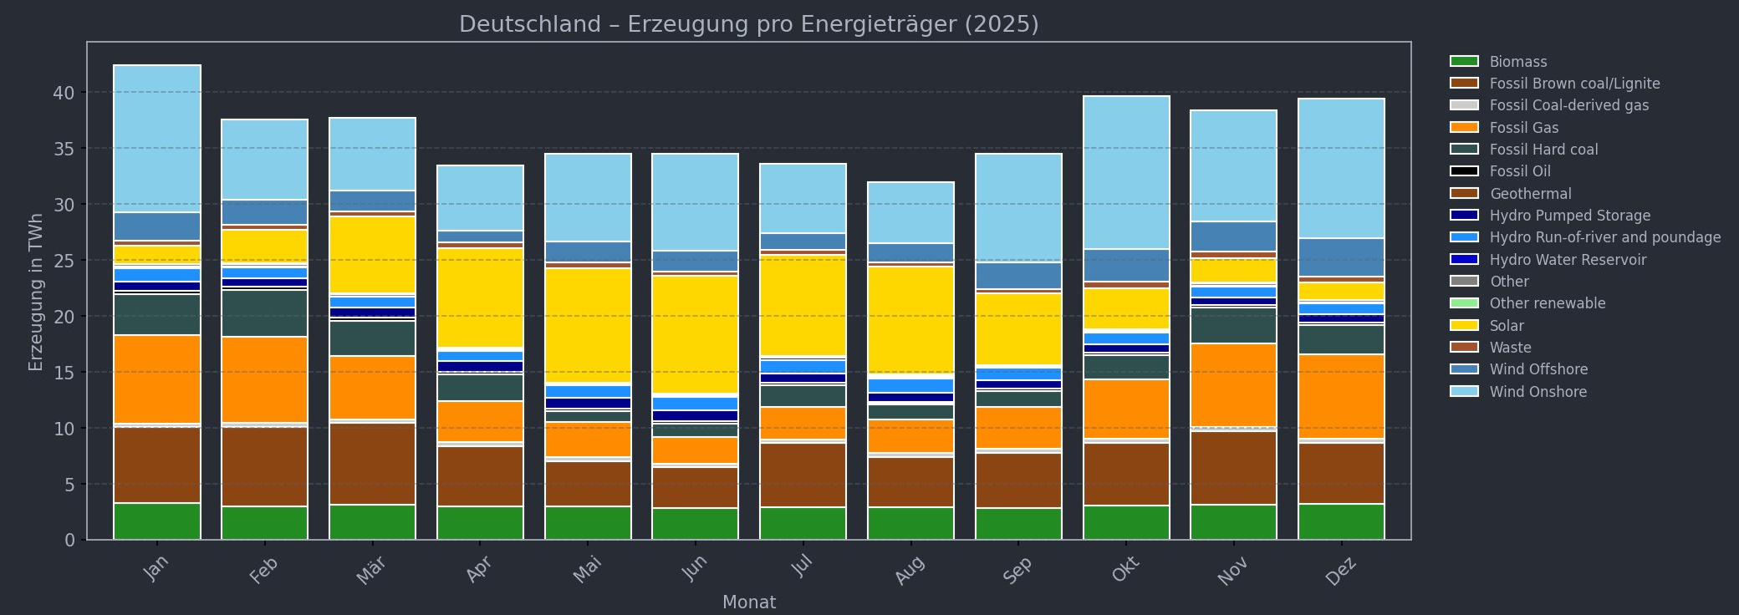
Energieträger-Mix: Deutschland (2025)
Wind Onshore (hellblau) ist die größte Einzelquelle – aber stark wetterabhängig: dicke Bänder im Herbst/Winter, dünn im Sommer.
Im Sommer übernimmt Solar (gelb) – im Winter füllen Braunkohle (Sockel) und Gas die Lücken. Genau das ist die Kernherausforderung der Energiewende: Die Erzeugung schwankt, der Verbrauch nicht.
Politische Konsequenz: Ohne Speicher, Netzausbau und flexible Kraftwerke bleibt Deutschland auf fossile Lückenfüller angewiesen.
Notes:
Am Diagramm zeigen: Oktober bis Dezember sind die Windbänder dick, im Juni/Juli dominiert gelbes Solar. Braunkohle bleibt als brauner Sockel konstant. Diskussionspunkt: Dunkelflaute = wenig Wind UND wenig Sonne gleichzeitig.

Slide 8
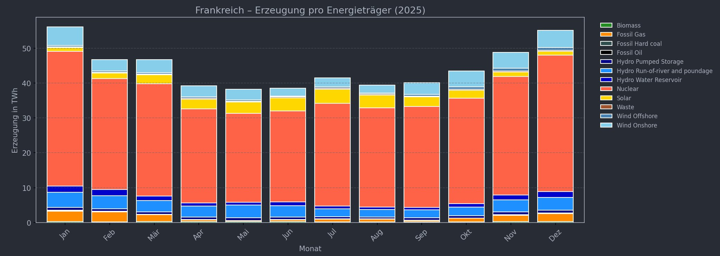
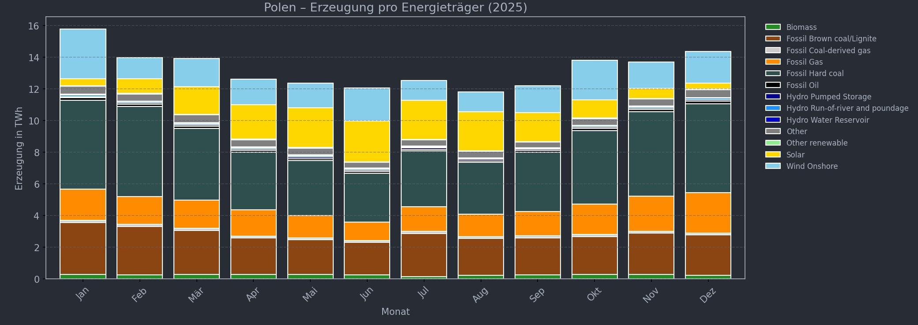
Gegensätze: Frankreich & Polen
Frankreich
Kernkraft (koralle) liefert konstant rund drei Viertel des Stroms – CO₂-arm und grundlastfähig.
Kehrseite: unflexibel und wartungsanfällig – fallen Reaktoren aus, muss teuer importiert werden.
Polen
Stein- & Braunkohle (dunkel/braun) liefern noch über die Hälfte – die höchste CO₂-Intensität im Vergleich.
Aber: Solar (gelb) wächst im Sommer sichtbar – EU-CO₂-Preise machen Kohle zunehmend unwirtschaftlich.
Notes:
Stärkster Kontrast im Datensatz: Frankreich fast CO2-frei durch Kernkraft, Polen das letzte große Kohleland der EU. Beide Diagramme haben denselben Aufbau – die Farben erzählen die Geschichte.

Slide 9
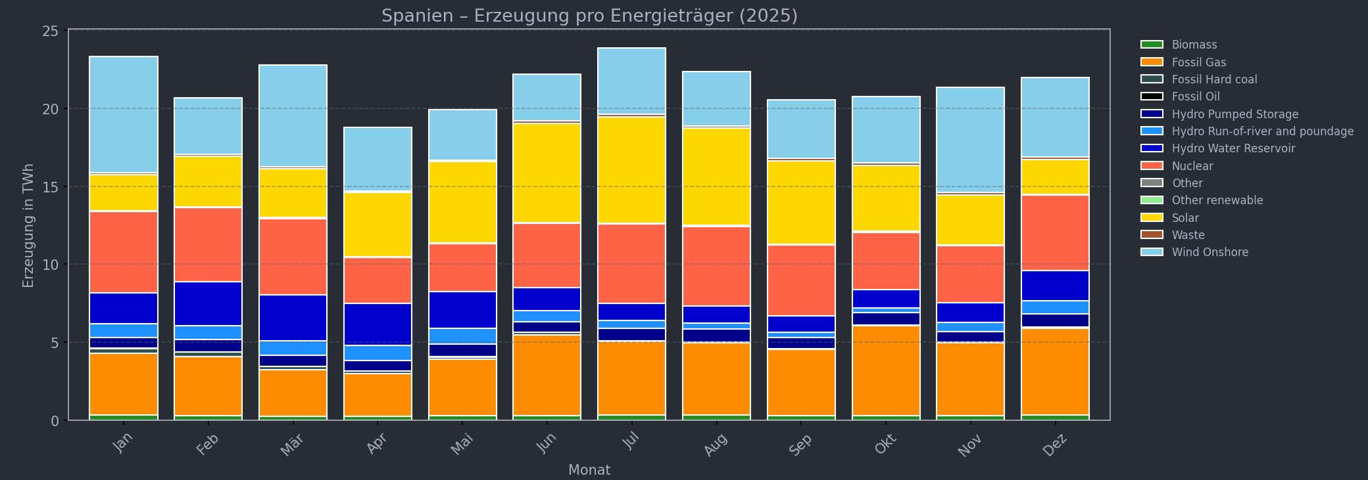
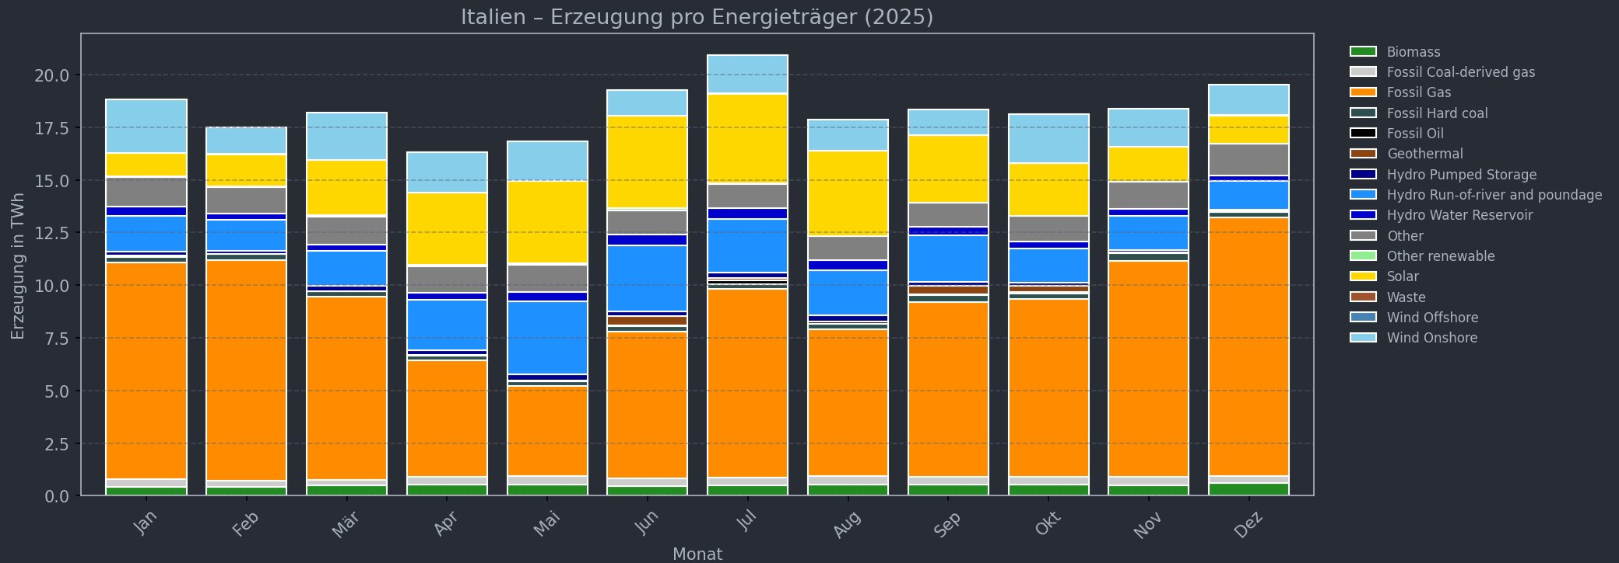
Der Süden: Spanien & Italien
Spanien
Europas Solar-Boom-Land: Im Sommer ist Photovoltaik (gelb) der größte Einzelposten.
Kernkraft als stabile Basis, dazu viel Wind – Gas nur noch als flexibler Ausgleich.
Italien
Fossiles Gas (orange) dominiert klar – Folge: hohe Importabhängigkeit und mit die höchsten Strompreise Europas.
Solar wächst im Sommer kräftig, Wasserkraft aus den Alpen hilft – der Umbau läuft, aber langsamer als in Spanien.
Notes:
Beide Länder haben viel Sonne – aber Spanien hat den Solarausbau früher und konsequenter betrieben. Italiens Gasabhängigkeit wurde in der Energiekrise 2022 zum teuren Problem.

Slide 10
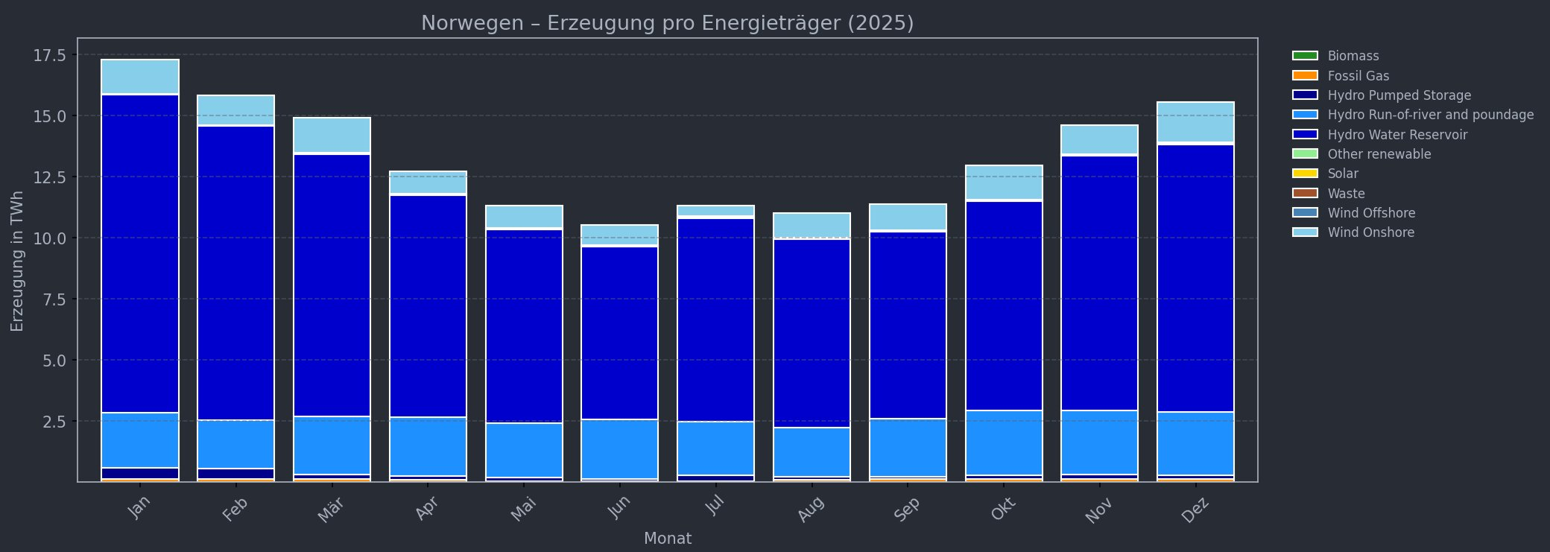
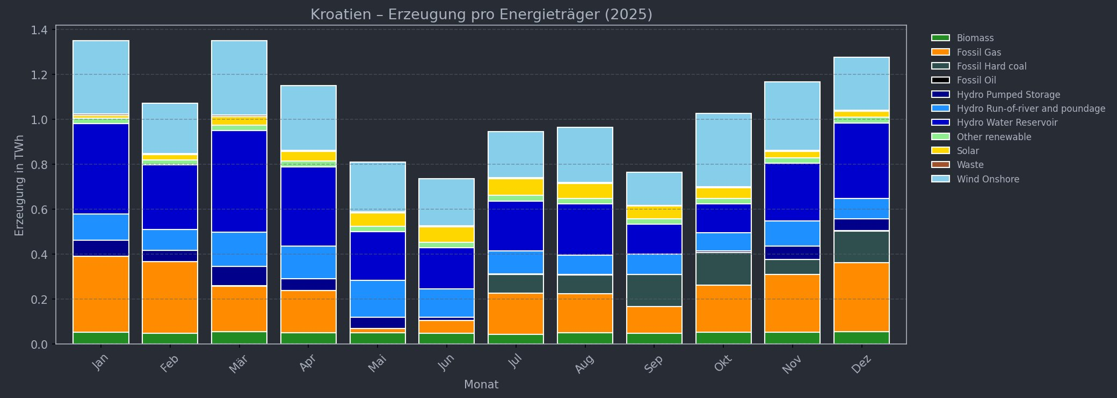
Wasserkraft-Länder: Norwegen & Kroatien
Norwegen
Speicherseen (dunkelblau) liefern rund 90 % – im Winter wird mehr „abgelassen“, das ist saisonale Bewirtschaftung.
Wasserkraft ist regelbar wie eine Batterie – Norwegen exportiert Flexibilität nach ganz Europa.
Kroatien
Mix aus Wasserkraft, Gas und wachsender Windkraft – mit 72 % erneuerbar überraschend weit vorn.
Kleines System, stark vom Niederschlag abhängig: Trockene Monate (Mai/Jun) sind im Diagramm sofort sichtbar.
Notes:
Wasserkraft ist der ideale Partner für Wind & Solar, weil sie speicherbar und sekundenschnell regelbar ist. Problem: Sie ist geografisch begrenzt – man kann sie kaum ausbauen. Norwegen hatte geografisches Glück.

Slide 11


Claude Code vs. ChatGPT Codex
Zwei KI-Coding-Agenten aus der Praxis im Vergleich
Claude Code
ChatGPT Codex
Vorteile
Versteht große Codebasen im Kontext
Präzise, gut erklärte Änderungen
Direkter Zugriff auf Ordner und Projekten auf dem Desktop
Gute Erinnerung
Nachteile
Nutzungslimits bremsen
Langsamer bei Großaufgaben (teils 20 Min)
Vorteile
Schnelle Iteration, viele Sprachen
Guter Zugriff auf GitHub
Stark bei klar umrissenen Tasks
Übersichtliche App
Länger Nutzung möglich
Nachteile
Schwächer bei sehr großem Kontext
Erklärungen teils oberflächlicher
Notes:
Überblick über die drei Säulen des Projekts. Betonen: Das sind echte, offizielle Daten – keine Beispieldaten.

Slide 12
Entwicklungssicht – Womit haben wir gearbeitet?
Python 3
Jupyter Notebook (in VS Code)
Die Programmiersprache. Leicht lesbar und der weltweite Standard für Datenanalyse.
Unser digitales Laborbuch: Code, Ergebnis und Erklärtext stehen zusammen in einer Datei – Zelle für Zelle ausführbar.
entsoe-py
pandas
Fertiger Übersetzer zur ENTSO-E API: Eine Zeile Code genügt, und die Stromdaten kommen direkt als Tabelle zurück.
Das „Excel von Python“: filtert, gruppiert und fasst Millionen Messwerte zu Monats- und Jahreswerten zusammen (resample, groupby).
matplotlib · seaborn · matplotx
python-dotenv
Unsere Zeichenwerkzeuge für Linien-, Balken- und Heatmap-Diagramme. matplotx exportiert jedes Diagramm automatisch zusätzlich im Dunkel-Design.
Der Tresor: Lädt den geheimen API-Schlüssel aus einer lokalen .env-Datei – so landet er nie auf GitHub.
concurrent.futures
Git + GitHub
Der Turbo: lädt bis zu 5 API-Abfragen gleichzeitig statt nacheinander – der erste Durchlauf wird 4–5× schneller.
Teamarbeit: Jeder arbeitet im eigenen Fork, Beiträge kommen per Pull Request ins Haupt-Repository – jede Änderung bleibt nachvollziehbar.
Notes:
Jedes Werkzeug mit Alltags-Vergleich erklären: Jupyter = Laborbuch, pandas = Excel von Python, dotenv = Tresor, concurrent.futures = Turbo. So versteht es auch ein nicht-technisches Publikum.

Slide 13
Codesicht – Wie funktioniert das Notebook?
Der Weg der Daten in 6 Schritten – von der API bis zum fertigen Diagramm
1
Vorbereitung
2
Daten-Cache
3
Turbo-Vorladen
Bibliotheken importieren, API-Schlüssel sicher aus der .env-Datei laden, Länder und einheitliche Farben festlegen.
Jede API-Antwort wird als Datei auf der Festplatte gespeichert. Ab dem 2. Durchlauf: Sekunden statt Minuten Wartezeit.
Alle 63 benötigten Abfragen werden parallel geladen (5 gleichzeitig) – die reine Wartezeit auf die API sinkt drastisch.
4
Bereinigen
5
Umrechnen
6
Auswerten & Zeichnen
Alle Zeitstempel auf UTC vereinheitlichen, Verbrauchs- und Speicherspalten entfernen, doppelte Spalten zusammenfassen.
Leistung (MW) wird in Energie (MWh) umgerechnet – jeder Messpunkt mit seinem echten Zeitintervall gewichtet.
pandas fasst zu Monats- und Jahreswerten zusammen, matplotlib zeichnet – jedes Diagramm wird doppelt gespeichert (hell + dunkel).
Notes:
Den Datenfluss erklären: Schritt 5 ist der fachlich wichtigste – die Umrechnung von Leistung in Energie. Beispiel nennen: Ein Kraftwerk mit 100 MW, das 2 Stunden läuft, erzeugt 200 MWh.

Slide 14

Codesicht – Probleme & Lösungen
Problem
Unsere Lösung
Die API ist langsam – erster Datenabruf dauert über 30 Minuten
Festplatten-Cache + paralleles Laden: Einmal geladene Daten kommen ab sofort in Sekunden von der Festplatte
Der geheime API-Schlüssel darf nicht öffentlich auf GitHub landen
.env-Datei + .gitignore: Der Schlüssel bleibt nur auf dem eigenen Rechner und wird nie mit hochgeladen
Jedes Land meldet seine Daten in der eigenen Zeitzone
Alles wird auf UTC vereinheitlicht – vorher „verschwand“ beim Zusammenfügen sogar der Januar!
Polen & Norwegen wechseln mitten im Jahr die Messauflösung (60 → 15 Min.)
Jeder Messpunkt wird mit seinem echten Zeitabstand gewichtet – sonst wären die Energiewerte bis zu 4× zu hoch
Der ENTSO-E-Server hat Aussetzer (504-Fehler, abgebrochene Verbindungen)
Gezielte Fehlerbehandlung pro Land: Scheitert eine Abfrage, läuft das Notebook trotzdem weiter
Notes:
Das ist die spannendste Code-Folie: echte Probleme aus der Praxis. Besonders das Zeitzonenproblem (verschwundener Januar) und der Auflösungswechsel bei Polen/Norwegen zeigen, wie viel Detailarbeit in sauberer Datenanalyse steckt.

Slide 15


Fazit & Ausblick
Was wir erreicht haben – und wohin die Reise gehen kann
Was wurde erreicht?
Mögliche Erweiterungen
Vollautomatischer Datenabruf von der offiziellen ENTSO-E API
Robuste Datenverarbeitung: Cache, Parallelisierung, Zeitzonen- & Auflösungskorrektur
7 Länder × 3 Jahre, über 20 Diagrammtypen – inkl. CO₂-Intensität und Prognosevergleich
Echte Teamarbeit über GitHub: Forks, Pull Requests, gemeinsames Notebook
Live-Dashboard mit Echtzeitdaten (z. B. Streamlit)
Strompreise mit Last & Erzeugung koppeln: Wann ist Strom teuer – und warum?
Mehr Länder & längere Zeiträume für belastbarere Trends
Prognosegüte vertiefen: Wie gut sagen die Netzbetreiber Wind & Solar wirklich voraus?
Notes:
Ehrlich bleiben: Auch erwähnen, was schwierig war (API-Ausfälle, Git-Konflikte im Team). Das zeigt echten Lernfortschritt.

Slide 16
Vielen Dank!
Fragen & Diskussion
Quellen & Werkzeuge
ENTSO-E Transparency Platform – transparency.entsoe.eu (Last- & Erzeugungsdaten)
entsoe-py – Python-Schnittstelle zur ENTSO-E API (github.com/EnergieID/entsoe-py)
pandas · matplotlib · seaborn · matplotx – Datenanalyse & Visualisierung
IPCC – Lebenszyklus-Emissionsfaktoren für die CO₂-Berechnung
Eigenes Repository: github.com/LukasK110898/Europavergleich-IT-Projekt-2026
Lukas Knorr · Vincent Matt · Anton Hüttner · Martin Rüther | IT-Projekt 2026
Notes:
Abschluss. Bei Fragen zur Methodik auf das Notebook verweisen – dort ist jede Zelle dokumentiert.

